Slide 1

PDF downloader
Philip J. Wachmann

Slide 2
Proces
Step opdeling:
1. step: undersøge download med URL i Python
Test dette med et link
Brug samme link til at downloade som pdf
2. step: klippe i excel filen, således at den indeholder færre rækker
Hent data fra excel fil til pandas dataframe
Loop igennem linkene i filen og gem hver enkelt som PDF
Tilfør korrekt navn til filerne
Test Download
3. step: Tilføj multithreading for mere effektiv download
Kører igennem data af flere omgange samtidig
4. step: Test med al data

Slide 3
Kode
Pandas til at hente data ind i en dataframe og gemme til excel fil
Reguest modul blev brugt til at læse URL
Threading modul til at køre flere download samtidig
Dette blev forbundet til en funktion med et download ”Loop”

Slide 4
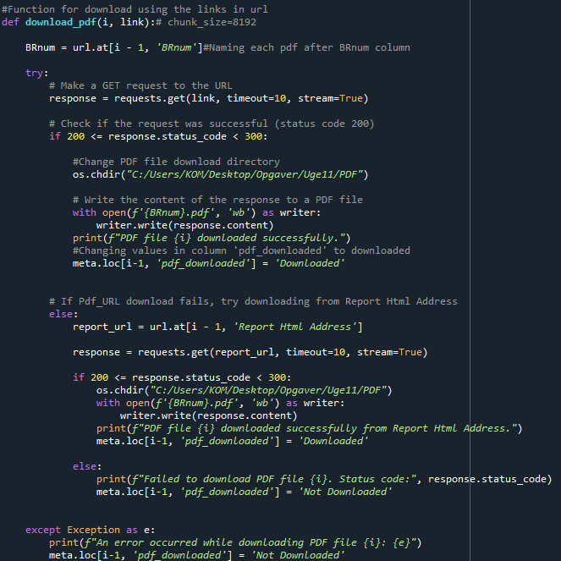
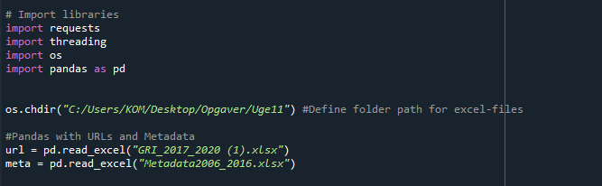
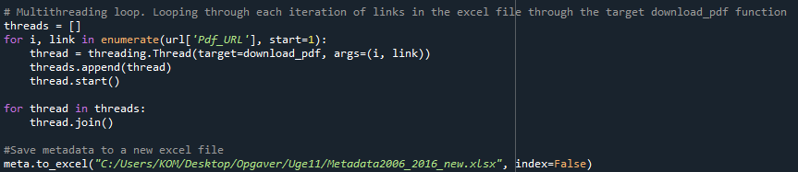
Udklip af hele koden (start: øverst højre side)
os er et modul der kan bruges til at skifte stien til bestemt mappe
I dette tilfælde til mappen med excel filerne
Multithreads ses i bunden, den refererer til funktionen download_pdf
Looper af flere omgange samtidig
Reguests læser link og gemmer i en variable- response
Der tjekkes om status_code er i 200-værdierne.
Altså status-koder, hvor forbindelsen er en succes
Hvis ja, så downloades en pdf og den gemmes i en defineret mappesti
Hvis ikke linket under ”Pdf_URL” virker forsøges linket i ”Report Html Address”
Til sidst gemmes excel filen med metadata med ny kolonne med ”Not Downloaded og Downloaded (se røde pile)

Slide 5
Tidsestimering
Uden multithreading
Ca. 12-15 timers baseret på ca. 100 filers download
Med Multithreading
I første omgang blev excel filen med metadata opdateret løbende
Estimeret til 2-3 timer
Blev ændret, således at kun dataframet blev opdateret løbende og gemt i excel til sidst
Proces sat i gang 17.18 og afsluttet 17.38 samme dag
Altså, en tid på 20 min.

Slide 6
Perspektivering
Læring
Nye moduler, som jeg ikke har brugt før:
”Threading”
”Request”
HTTP status koder – værdier i 200 er forbindelser med succes
Brug af enumerate i for loop
for i, link in enumerate(url['Pdf_URL'], start=1):
Alternativt, ville jeg have defineret i=0 inden loopet, men her bestemmer vi en start=1 (en lidt simplere måde at skrive på)
Tid og mængde af pdf filer
I alt downloadet ≈ 4000 filer
Tid ≈ 20 min.
Til sammenligning har andre fået omtrent 7000 filer på et par timer
Årsagen til disse forskelle er ukendt
Tilføjelser
Koden bør også tage højde for om filen er downloadet eller ej
Muligvis bare en tilføjelse af et ”if” statement der kun hvis ”os.path.isfile(path)” registrer en fil, der ikke er i den givet ”path”, kører koden (se næste slide og filen: Uge11_pdf_downloader_multithreading_file_reg.py)

Slide 7
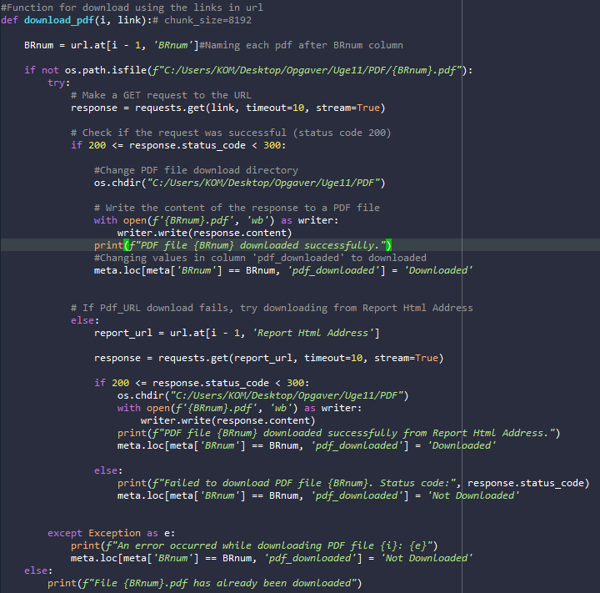
LAST MINUTE TILFØJELSE
”If not” I givet mappe (se øverste røde pil)
Tjekker om fil med BRnum ligger i mappen PDF, hvor filerne er gemt
”else” – printer filnavnet og at den er downloadet
Dette sker kun hvis filen er i mappen
De filer der har meldt fejl før, forsøger den stadig at downloade
Har ikke på nuværende tidspunkt fundet en løsning til dette
Pågældende kode er ikke testet med al data
Virker på et mindre datasæt, så den burde også virker på al dataet

